Slide 1
AIS
산업 인프라 위협 탐지 시스템
Anomaly Intrusion detection System
정민균_220161119

Slide 2
INDEX
목 차
01
서론
02
본론 I — 기술 분석
03
본론 II — 시스템 구현
04
결론

Slide 3
서론 · 개요
연구 개요
AIS란 무엇인가?
20,000건×3일
LSTM+GRU
AIS (Anomaly Intrusion detection System)는 딥러닝 기반의 실시간 네트워크 침입 탐지 시스템입니다.
핵심 접근 방식
• LSTM / GRU Recurrent Autoencoder로 시계열 트래픽의 이상 패턴을 비지도 학습으로 탐지
• XGBoost / RandomForest 분류기로 위협 유형을 다중 분류
• Z-score 기반 동적 임계값으로 현장 환경에 맞게 조정 가능
적용 대상
• 제조 ICS/OT 네트워크 (PLC, MES, ERP 연계 구간)
• 항공 관제 네트워크 (ATC, ADS-B, 데이터링크)
분석 트래픽
이중 아키텍처
5가지 위협
실시간 ACL
탐지 유형
자동 차단 정책

Slide 4
서론 · 배경
연구 배경 및 필요성
OT/IT 융합 가속화
01
스마트팩토리·Industry 4.0으로 산업 제어망이 인터넷과 연결되면서 PLC, SCADA 등 OT 장비가 사이버 위협에 직접 노출됨.
기존 시그니처 탐지의 한계
02
전통적인 규칙 기반(IDS/IPS)은 알려진 패턴만 탐지하여 제로데이 공격·변형 공격에 무력화됨.
항공 관제망의 특수성
03
ATC 시스템은 99.999% 가용성 요구·실시간 제약으로 기존 보안 솔루션 적용이 어렵고 전용 이상 탐지 모델이 필요함.

Slide 5
본론 I · 위협 유형
탐지 대상 위협 유형 6가지
Benign
Brute Force
DDoS
정상 트래픽
무차별 대입
분산 서비스 거부
정상적인 네트워크 흐름. 모든 이상 탐지의 기준 클래스로 사용.
반복 인증 시도로 계정을 탈취하는 공격. FTP/SSH 포트 집중.
다수 분산된 공격 출처로 대역폭·서버를 마비시키는 공격.
DoS
Web Attack
Other
서비스 거부
웹 애플리케이션
기타/미분류
단일 출처에서 대용량 트래픽을 발생시켜 서비스를 중단.
SQL Injection, XSS 등 웹 취약점을 이용한 침투 공격.
위 5개 유행 키워드에 매칭 되지 않은 잔여 트래픽, 위협 여부는 추가 분석 필요.

Slide 6
본론 I · 위협 상세
Benign · Brute Force
Benign
Brute Force
정상 트래픽
무차별 대입 공격
탐지 시스템의 음성(Negative) 클래스로 기준이 됨
FTP-BruteForce, SSH-Patator 등 포함
일반적인 HTTP/HTTPS, DNS, SMTP 트래픽 포함
짧은 시간 내 동일 대상 IP에 반복 연결 시도
Autoencoder가 정상 패턴을 학습하는 기반 데이터
Flow IAT Mean 값이 급격히 낮아지는 것이 특징
재현율(Recall) 높을수록 정상을 정상으로 인식하는 능력 ↑
Fwd Packet Length Mean이 일정하게 반복되는 패턴
과탐(False Positive)을 줄이려면 Benign 데이터 품질이 핵심
제조 MES·ERP 관리자 계정 탈취 시 생산 명령 변조 가능
데이터셋 내 구성: 전체 트래픽의 약 60~70%
권고 조치: MFA 강제·로그인 시도 횟수 제한·IP 차단

Slide 7
본론 I · 위협 상세
DDoS · DoS
DDoS
DoS
분산 서비스 거부 공격
서비스 거부 공격
다수 좀비 PC/봇넷에서 동시 다발 트래픽 발생
단일 출처 고강도 트래픽 (DDoS보다 차단 용이)
Flow Packets/s 극단적 급등이 주요 시그널
GoldenEye, Hulk, SlowHTTPTest 포함
LOIC, HOIC, Slowloris 등 다양한 변형 존재
Flow Duration 비정상적으로 길거나 짧음
ICS 백본 마비 시 제어실 전면 접근 차단 가능
Bwd Packet Length Mean 이상 급등
항공: ATC 서버 다운 → 데이터링크 연동 마비
PLC 제어 신호 대역폭 포화 → 공정 오작동
대응: CDN 스크러빙·ISP 레벨 업스트림 차단
대응: Rate Limiting + 업스트림 필터 즉시 적용

Slide 8
본론 I · 위협 상세
Web Attack · Botnet
Web Attack
Other
웹 애플리케이션 공격
기타 미분류 트래픽
SQL Injection: DB 무단 조회·변조
XSS: 세션 탈취·악성 스크립트 삽입
Brute Force·DDoS·DoS·Web Attack 키워드에 매칭되지 않는 모든 레이블이 이 범주로 합산됨
Brute Force (Web): 관리자 패널 침투
ERP 웹 모듈 침해 → 출하 일정 위변조
실제 위협(봇넷, 침투 등)이 혼재할 수 있어 단정적 판단 불가
공항 스케줄링 시스템 교란 → 게이트 오배정
대응: WAF 강화·취약 엔드포인트 패치
대응: 격리 후 수동 검토 + 상세 로그 분석 + 위협 인텔리전스 추가 매칭

Slide 9
본론 II · 데이터셋
데이터셋 구축 전략
CIC-IDS 2018 데이터셋
5개 핵심 피처
출처:
Canadian Institute for Cybersecurity
Flow IAT Mean
패킷 간 도착 간격 평균 — 봇넷·DDoS 탐지 핵심
파일:
02-14 · 02-15 · 02-16 (3일치 CSV)
Fwd Pkt Len Mean
원본 규모:
파일당 최대 80만+ 행
전방향 패킷 크기 평균 — 정상/공격 페이로드 구분
Flow Duration
실험 로드:
파일당 20,000건 (총 ~60,000건)
흐름 지속 시간 — DoS 장기 연결·Brute 단기 반복
전처리:
Inf/-Inf → NaN 제거, RobustScaler
Flow Packets/s
초당 패킷 수 — DDoS 트래픽 급등 감지
특징 선택:
5개 핵심 피처 (하단 참고)
Bwd Pkt Len Mean
역방향 패킷 크기 — 서버 응답 이상 탐지

Slide 10
본론 II · 알고리즘
LSTM (Long Short-Term Memory)
핵심 개념
Cell State (C_{t}) — 장기 기억 흐름
Hochreiter & Schmidhuber (1997) 제안, 장기 의존성 학습을 위해 Vanilla RNN의 기울기 소실 문제를 해결한 순환 신경망.
3개의 게이트 (Forget / Input / Output Gate) 와 Cell State를 통해 중요 정보를 선택적으로 기억하거나 삭제함.
본 시스템에서의 역할
• Encoder: 5 Timestep 시퀀스 → 16차원 잠재 표현
• Decoder: 잠재 표현 → 원래 시퀀스 복원
• 복원 오차(MSE)가 임계값 초과 시 이상으로 판정
Forget Gate (f_{t})
σ(W_{f}·[h_{t-1},x_{t}]) — 불필요한 정보 삭제
Input Gate (i_{t})
σ(·) × tanh(·) — 새 정보 선택 반영
Output Gate (o_{t})
σ(·) × tanh(C_{t}) — 은닉 상태 h_{t} 출력

Slide 11
본론 II · 알고리즘
GRU (Gated Recurrent Unit)
핵심 개념
Hidden State (h_{t}) — 단일 상태 통합
Cho et al. (2014) 제안. LSTM의 간소화 버전으로 Reset Gate + Update Gate만 사용, 파라미터 수 약 25% 감소.
Cell State와 Hidden State를 통합하여 구조가 단순하며 학습 속도가 빠름. 적은 데이터에서도 안정적 수렴.
LSTM vs GRU 비교 (본 시스템 맥락)
• 파라미터: GRU < LSTM (경량화 유리)
• 장기 의존성: LSTM이 이론적으로 우세
• 실제 성능: 데이터 규모에 따라 역전 가능
• 권장: 짧은 시퀀스(≤10)면 GRU가 효율적
Reset Gate (r_{t})
σ(·) — 과거 정보를 얼마나 무시할지 결정
Update Gate (z_{t})
σ(·) — 과거 vs 신규 정보 반영 비율 조절
tanh(·) → 후보 상태 결합 → h_{t} 갱신

Slide 12
본론 II · 모델 구조
Recurrent Autoencoder 파이프라인
입력
(5 × 5)
Encoder
LSTM/GRU
Latent
Vector
Decoder
LSTM/GRU
출력
(5 × 5)
5 Timestep
5 Feature
hidden=16
1 Layer
16차원
맥락 표현
hidden=16
복원 시도
재구성된
시퀀스
이상 탐지 기준: MSE 복원 오차
복원 오차 = mean( (입력 시퀀스 마지막 Timestep - 출력 시퀀스 마지막 Timestep)² ) → 오차 > 임계값(thresh_val) 이면 이상(anomaly_critical = True)
XGBoost 분류기 (지도학습)
Autoencoder가 '이상 여부'를 비지도 탐지하면, XGBoost가 5개 피처로 위협 유형을 다중 분류. n_estimators=100, max_depth=5, learning_rate=0.1. 학습:검증 = 80:20 비율, Stratified Split 적용.

Slide 13
본론 II · 알고리즘
XGBoost 분류기
개요
특징
본 시스템
설정
대체 모델
(미설치 시)
eXtreme Gradient Boosting. 약한 결정 트리(Decision Tree)를 순차적으로 앙상블하여 오차를 줄여가는 Boosting 방식. Chen & Guestrin (2016) 제안.
• 2차 테일러 전개 목적함수
• L1/L2 정규화 내장
• 결측값 자동 처리
• 병렬 트리 학습 지원
• Feature Importance 제공
n_estimators: 100
max_depth: 5
learning_rate: 0.1
eval_metric: logloss
n_jobs: -1 (전코어)
RandomForest 자동 대체
n_estimators=100
max_depth=8
동일 인터페이스 유지

Slide 14
본론 II · 알고리즘
Z-score 임계값 · RobustScaler · Log 변환
Z-score 기반 임계값
RobustScaler
Log1p 변환
정규분포 가정 하에 오염 비율(rho)을 설정.
rho = 2 × (1 − CDF(Z))
예: Z=3.2 → rho≈0.14%
임계값 = 복원 오차 상위 (100 × rho) 백분위수.
사용자가 슬라이더로 Z=2.0~6.0 실시간 조정.
높을수록 엄격 탐지, 낮을수록 민감 탐지.
이상치(Outlier)에 강한 정규화.
X_scaled = (X − Median) / IQR
• Mean/Std 기반 StandardScaler는 공격 트래픽 이상치에 의해 왜곡됨
• RobustScaler는 중앙값·사분위 범위 사용으로 이상치 영향 최소화
• 네트워크 트래픽처럼 분포가 Skewed된 데이터에 적합
피처값을 log(1+x) 변환 후 스케일링.
• Flow Packets/s 등 극단적 Skewed 분포를 완화
• 0값 처리: log(1+0) = 0 이므로 안전
• RobustScaler와 조합하여 두 단계 전처리
• 변환 순서: Raw → log1p → RobustScaler

Slide 15
본론 II · 성능 지표
성능 평가 지표 체계
Accuracy
정확도
AUC-ROC
ROC 곡선 넓이
(TP+TN) / 전체
∫ROC curve
전체 중 올바르게 분류한 비율. 클래스 불균형 시 신뢰 낮음.
이진 분류 전반적 판별력. 1.0이 이상적, 0.5는 랜덤 수준.
Precision
정밀도
PR-AUC
PR 곡선 넓이
TP / (TP+FP)
∫PR curve
위협으로 예측한 것 중 실제 위협 비율. 과탐(FP) 최소화 지표.
불균형 데이터에서 AUC-ROC보다 신뢰도 높음. 위협 탐지 핵심 지표.
Recall (TPR)
재현율
MSE Loss
복원 오차
TP / (TP+FN)
mean((x−x̂)²)
실제 위협 중 탐지한 비율. 미탐(FN) 최소화 지표. 보안에서 최중요.
Autoencoder 학습 손실. 낮을수록 정상 패턴 학습 우수.
F1-Score
F1 점수
2 × P×R / (P+R)
Precision과 Recall의 조화평균. 불균형 데이터에서 Accuracy보다 신뢰.

Slide 16
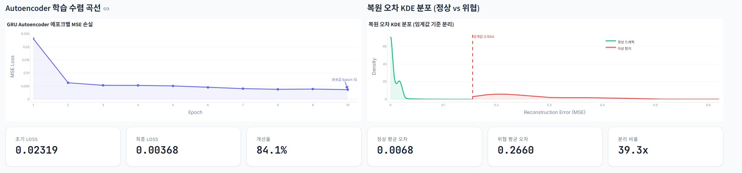
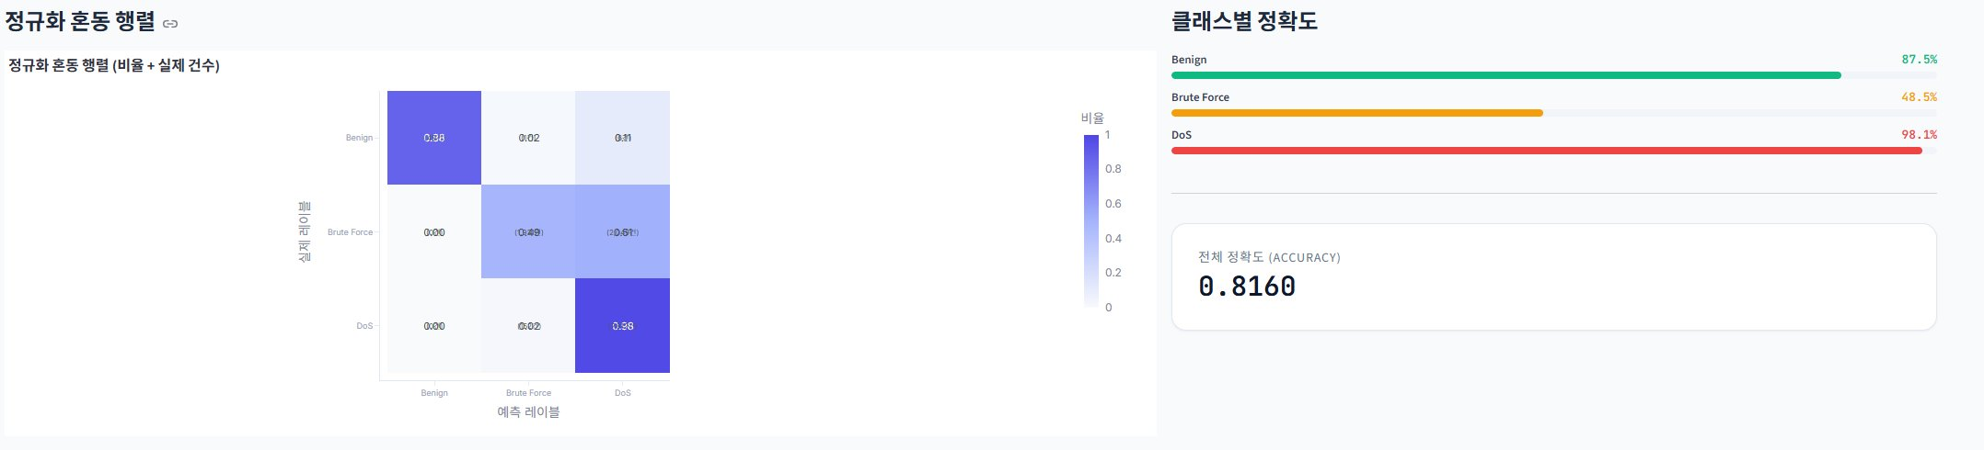
본론 II · 성능 결과
모델 성능 검증 결과

Slide 17
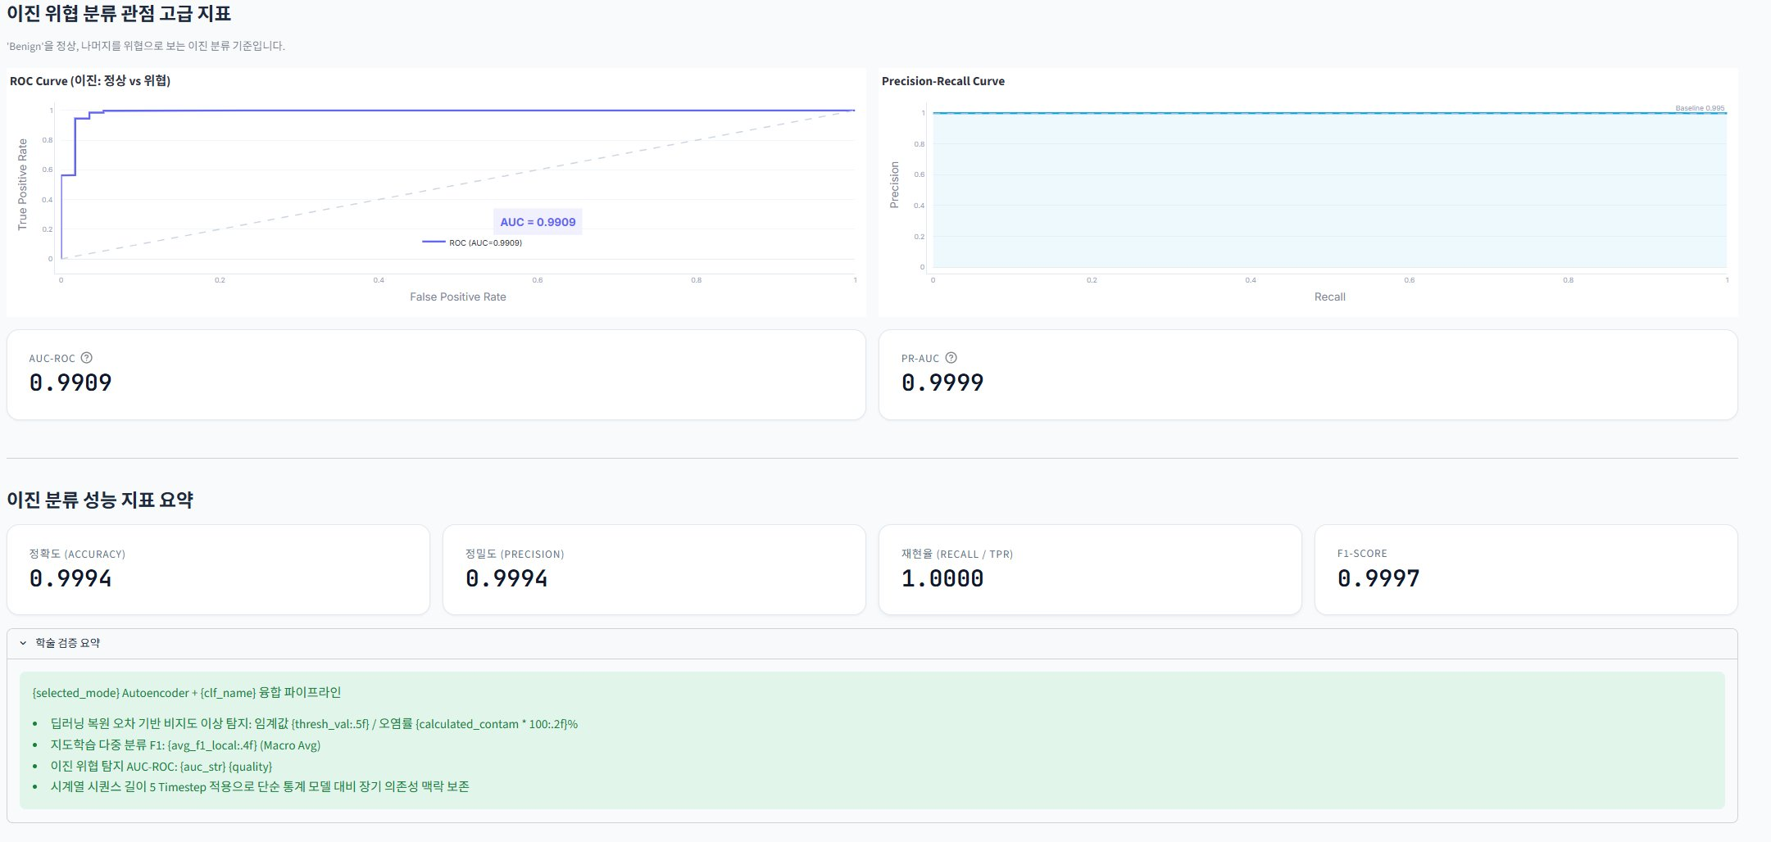
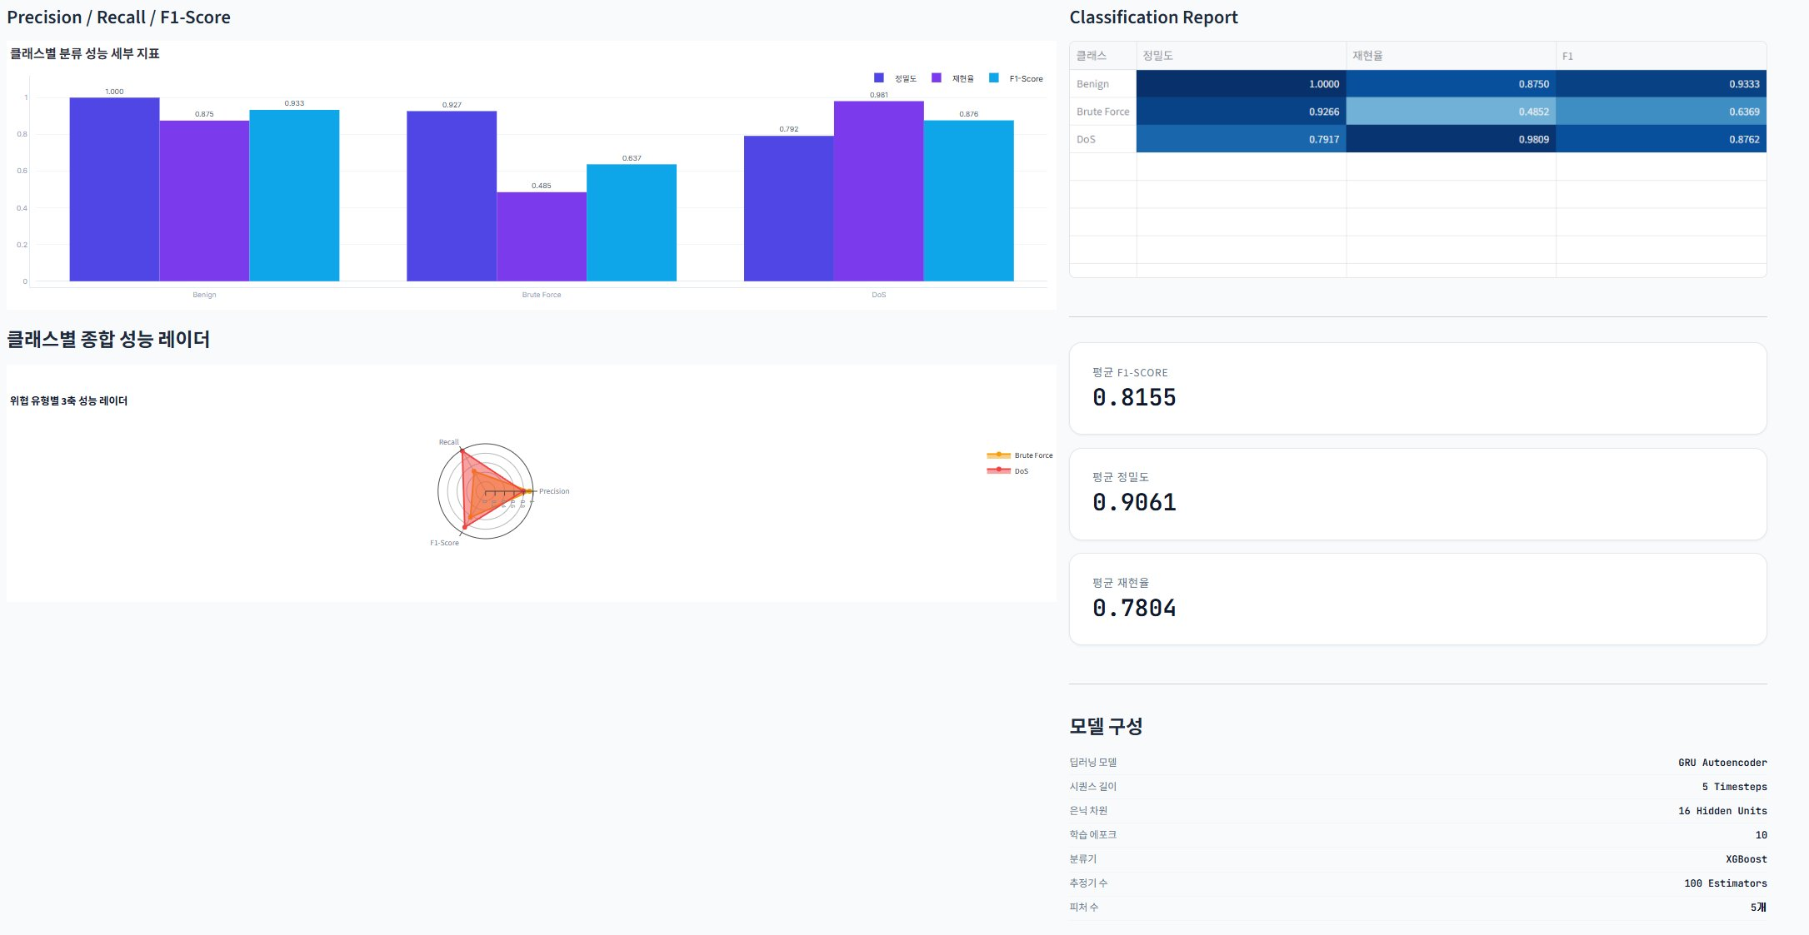
본론 II · 성능 결과
이진 분류 및 다중 클래스 성능 상세
ROC & PR Curve (이진 위협 탐지)
클래스별 Precision · Recall · F1

Slide 18
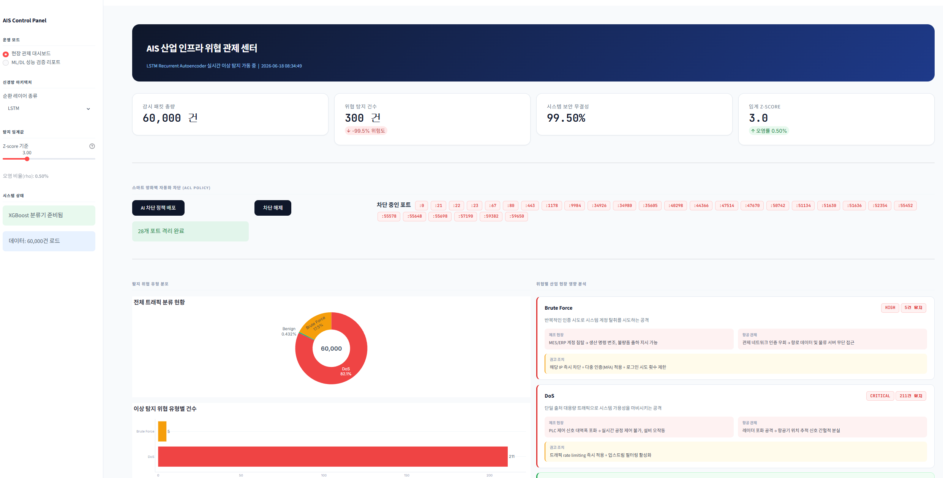
본론 II · 시스템 UI
현장 관제 대시보드 화면 구성
KPI 메트릭:
감시 패킷 총량·위협 탐지 건수·보안 무결성·임계 Z-score 실시간 표시
위협 분포 차트:
Plotly 파이차트·막대차트로 위협 유형별 현황 시각화
스마트 방화벽:
AI 차단 정책 배포 버튼 → 이상 탐지 포트 ACL 자동 격리
위협 영향 카드:
제조 현장·항공 관제 파급 영향 및 권고 조치 표시

Slide 19
결 론
연구 성과 종합 정리
딥러닝 기반 이상 탐지
LSTM/GRU Recurrent Autoencoder로 5 Timestep 시계열 컨텍스트를 보존하며 비지도 이상 탐지 구현. 단순 통계 기반 대비 시간적 의존성 포착 가능.
다중 위협 분류 파이프라인
XGBoost로 Brute Force·DDoS·DoS·Web Attack 4종과 미분류(Other) 위협을 자동 분류하고 산업 현장별 영향 분석 및 권고 조치 제시.
실용적 관제 UI
Streamlit 기반 실시간 대시보드로 Z-score 슬라이더·스마트 방화벽 ACL 자동 배포·KPI 모니터링을 단일 인터페이스에서 운영.
정량적 성능 검증
AUC-ROC·PR-AUC·F1·혼동 행렬 등 학술 표준 지표로 20% Hold-out 기준 모델 성능을 투명하게 제시.

Slide 20
결론 · 한계점
학술적 한계점
1
단일 공개 데이터셋 의존
2
파일당 20,000건 샘플링 제한
CIC-IDS 2018 한 종류만 사용. 다양한 네트워크 환경(병원, 금융, 공항)을 반영하지 못해 일반화 성능(Generalization) 검증 불가. 제3자 데이터셋 교차 검증(Cross-Dataset Evaluation) 필요.
원본 데이터 수십만 건을 20,000건으로 잘라 사용. 클래스 불균형이 원본 비율 그대로 반영되지 않을 수 있으며, 희귀 공격 유형(Botnet 등)의 탐지 성능이 과대 또는 과소 평가될 위험.
3
피처 선택의 근거 부재
4
Autoencoder 학습 에포크 부족
5개 피처는 칼럼 이름 패턴 매칭으로 선정. 정보 이론적 Feature Selection(Mutual Information, Lasso 등) 없이 직관적으로 선택하여 최적 피처 집합임을 보장할 수 없음.
10 Epoch만 학습. Adam 옵티마이저·배치 256 설정 하에서도 충분한 수렴 보장이 어려움. 조기 종료(Early Stopping) 기준 부재로 과소학습(Underfitting) 가능성 존재.
5
정규분포 가정의 부적절성
6
하이퍼파라미터 튜닝 미실시
Z-score 임계값은 복원 오차가 정규분포를 따른다고 암묵적으로 가정. 실제 MSE 오차 분포는 Heavy-tail을 보이며, KDE 결과에서도 확인됨. 통계적 타당성 논거 보완 필요.
LSTM/GRU hidden=16, seq_len=5, XGBoost n_estimators=100 모두 경험치 고정값. Grid Search·Bayesian Optimization 등 체계적 탐색 없이 설정된 임의 값.

Slide 21
결론 · 한계점
산업 현장 적용 관점 한계점
1
실시간 처리 지연 (Latency)
2
OT 프로토콜 미지원
PyTorch CPU 추론 기반으로 대용량 패킷을 실시간 처리하기에 지연이 발생. 산업 제어망(PLC 제어 주기 < 100ms)에 적용 시 처리 속도 미충족 가능. FPGA/Edge AI 가속 미검토.
Modbus, DNP3, EtherNet/IP 등 산업 특화 프로토콜 트래픽이 데이터셋에 없음. 일반 IT 네트워크 피처(Flow IAT, Packet Length)가 OT 환경에서 동일 의미를 갖는다고 보장할 수 없음.
3
Google Colab 의존 아키텍처
4
이상 포트 탐지는 가능하나 실제 차단 배포는 미구현
Google Drive 마운트·Colab 런타임 필수 구조. 산업 현장의 폐쇄망(Air-gap) 환경에서 구동 불가. 온프레미스 배포 및 엣지 서버 지원 구조로의 전환 필요.
모델·대시보드는 위협 발생 포트를 식별하고 ACL 차단 정책을 화면상에서 제안하는 수준까지만 구현. 실제 네트워크 장비(방화벽/스위치)에 정책을 전송해 포트를 차단·배포하는 연동 로직은 미구현 상태이며, 버튼은 시연용 UI 동작에 한정됨.
5
드리프트(Drift) 대응 미비
6
보안 감사 추적 미흡
모델이 한 번 학습되면 재학습 없이 고정 사용. 네트워크 트래픽 패턴은 시간이 지남에 따라 변화(Concept Drift)하며, 임계값 자동 재조정·증분 학습 메커니즘이 없음.
탐지 이벤트 로그·차단 이력이 세션 내 메모리에만 유지. 재시작 시 소멸. 산업 보안 규정(IEC 62443, NERC CIP)은 감사 추적(Audit Trail) 영속 저장을 요구함.

Slide 22
결론 · 추후 연구
추후 연구 방향 (1/2)
1
OT 프로토콜 특화 피처 엔지니어링
Modbus, DNP3, EtherNet/IP 패킷 구조에서 OT 전용 피처 추출. 레지스터 주소 접근 빈도, Function Code 분포 등을 추가하여 IT/OT 융합 탐지 모델로 확장.
2
Transformer 기반 이상 탐지
Self-Attention 메커니즘으로 LSTM/GRU 대비 장거리 의존성을 더 효율적으로 포착. Anomaly Transformer(2022) 아키텍처를 ICS 트래픽에 적용·비교 연구.
3
연합 학습 (Federated Learning)
여러 공장·공항 현장의 민감 트래픽 데이터를 중앙 서버로 수집하지 않고 분산 학습. 데이터 프라이버시 보호와 다양한 환경 적응을 동시에 달성.
4
온프레미스 Edge 배포
NVIDIA Jetson 또는 산업용 IPC에 ONNX 변환 모델을 배포. Google Colab 의존성 제거 후 폐쇄망 Air-gap 환경에서 실시간 추론 속도(Latency) 벤치마크.

Slide 23
결론 · 추후 연구
추후 연구 방향 (2/2)
5
Concept Drift 적응형 재학습
네트워크 트래픽 패턴 변화를 실시간 감지하고 증분 학습(Incremental Learning) 또는 정기적 자동 재학습 파이프라인을 구축. ADWIN·PHT 등 드리프트 감지 알고리즘 통합.
6
Human-in-the-Loop 검토 체계
AI가 탐지한 이상 이벤트를 보안 분석가가 승인 후 ACL 배포하는 SOAR 연동 워크플로. 오탐 피드백 루프로 모델 지속 개선 및 산업 보안 규정(IEC 62443) 준수.
7
다중 데이터셋 교차 검증
CIC-IDS 2018 외 UNSW-NB15, KDD Cup 99, SCADA-specific 데이터셋으로 일반화 성능 측정. 도메인 적응(Domain Adaptation) 기법 적용으로 실제 현장 전이 성능 향상.
8
설명 가능 AI (XAI) 통합
SHAP(SHapley Additive exPlanations)으로 XGBoost 분류 근거를 시각화. 보안 분석가가 '왜 이 트래픽이 DDoS로 분류되었는가'를 이해하여 신뢰성 있는 의사결정 지원.

Slide 24
감사합니다
AIS 산업 인프라 위협 탐지 시스템

